Slide 1

ПРОЕКТ: "‘Smart Campus’ - Цифровизация студенческого опыта
участники будут ответственны за разработку интуитивно понятного приложения для ТюмГУ, предоставляющего доступ к актуальным новостям, расписанию занятий, библиотечному фонду, системе онлайн-заявок и другим ресурсам университета.

Slide 2
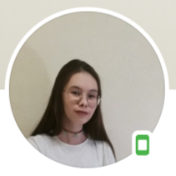
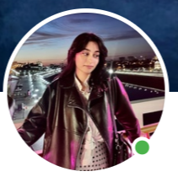
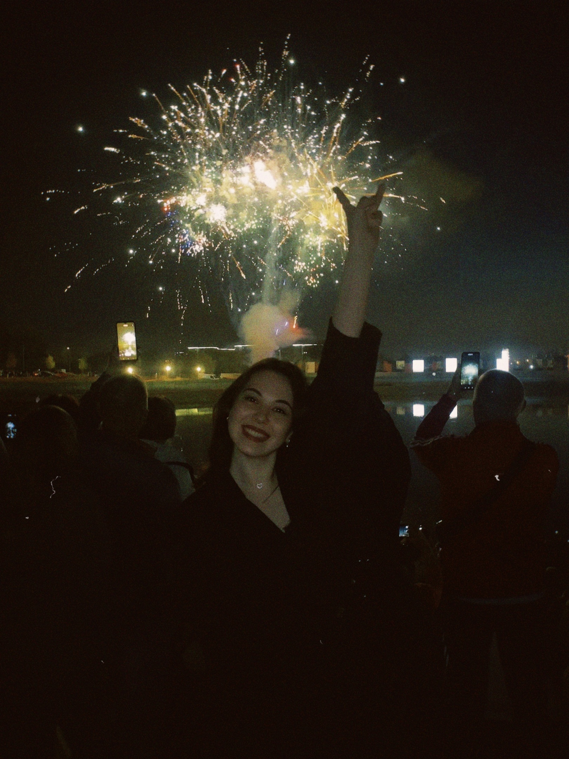

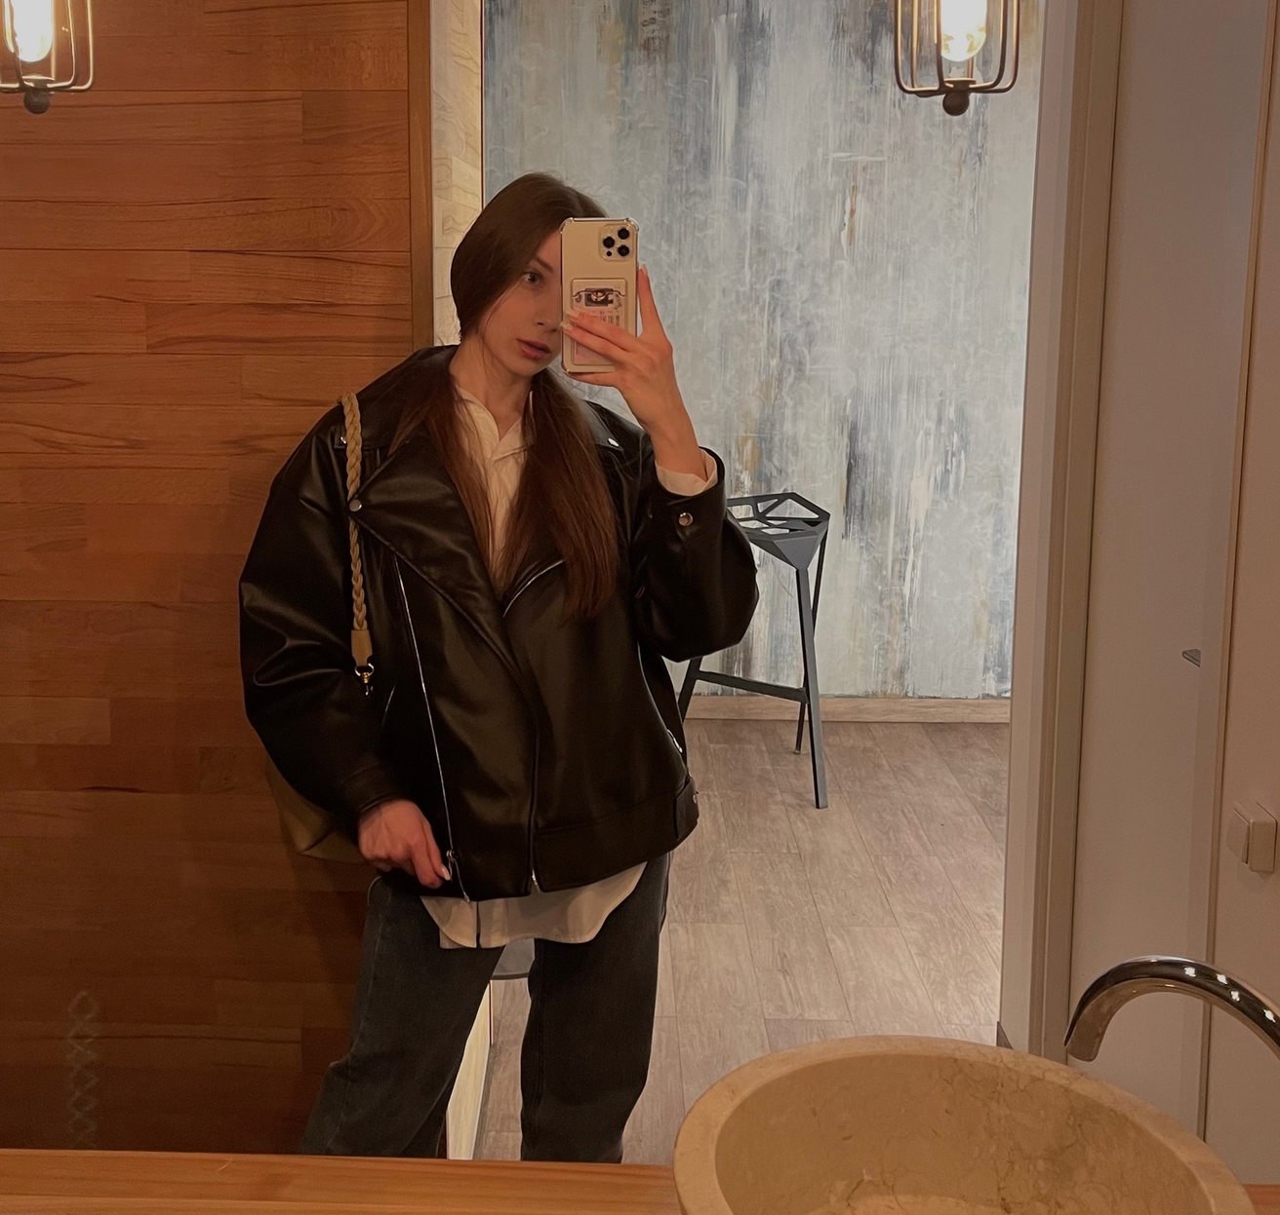
ПРОФИЛЬ КОМАНДЫ
КСЕНИЯ ДВОРЯШИНА
координатор
НАГИНА БОБОЕВА
дизайнер
Некрасова Софья
лидер команды
проект мастер
ТИМОФЕЙ БАЖЕНОВ
цифровик
АЛЕКСАНДРА ШАБАНОВА
визуализатор

Slide 3
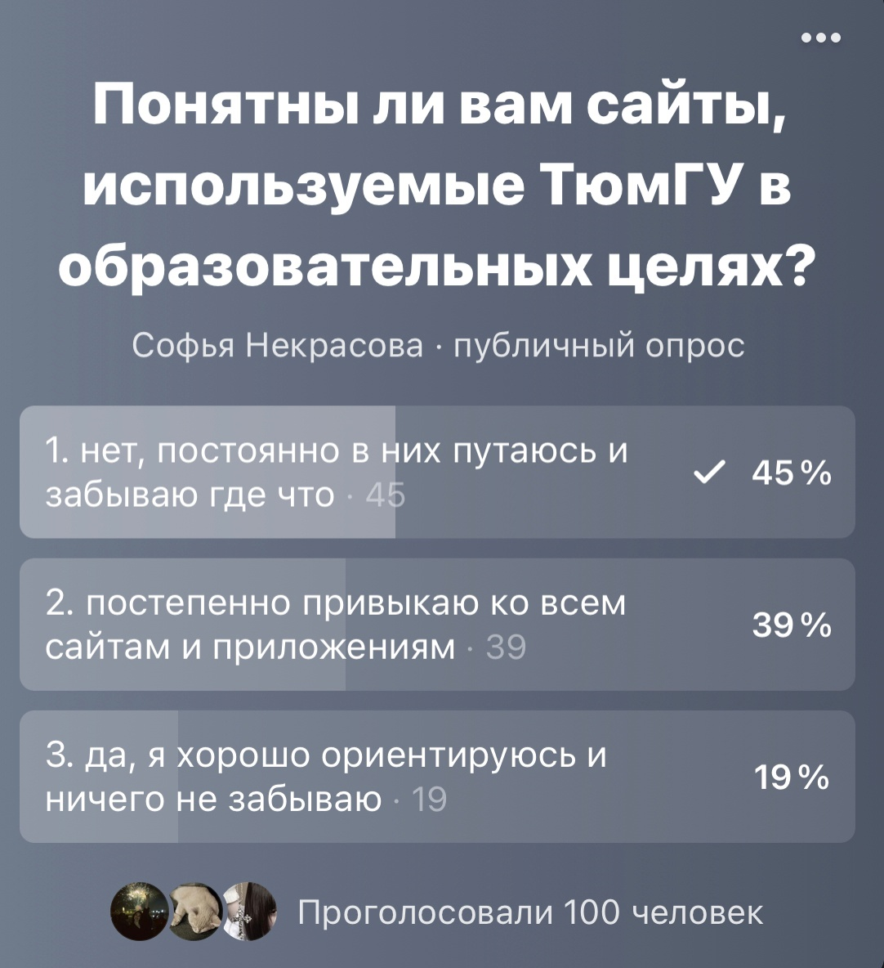
ПРОБЛЕМА
Проблема: Эффективная цифровая инфраструктура и средства коммуникации в университетском кампусе на данный момент отсутствуют, из-за чего студентам становится затруднительным получать актуальную информацию, взаимодействовать с университетскими ресурсами и общаться с сокурсниками.
В настоящее время эту проблему решают следующими способами: В Modeus информируют студентов по их расписанию, оценкам и выбору предметов, так же там можно посмотреть адреса корпусов. В Яндекс почту приходят письма с различной информацией. В Яндекс Мессенджере есть беседы по предметам и там же можно найти любого студента или преподавателя. В LMS и Getcourse студенты проходят онлайн тесты и лекции. На сайте Vmeste студенты могут просмотреть информацию о всех подобных сайтах и отправить своё заявление. И др.
Они неэффективны, потому что: студенты неоднократно жалуются на путаницу и баги на этих сайтах, а кто-то даже про них вовсе не знает.
Статистика опроса №1
Источник: чаты с студентами разных направлений и курсов

Slide 4
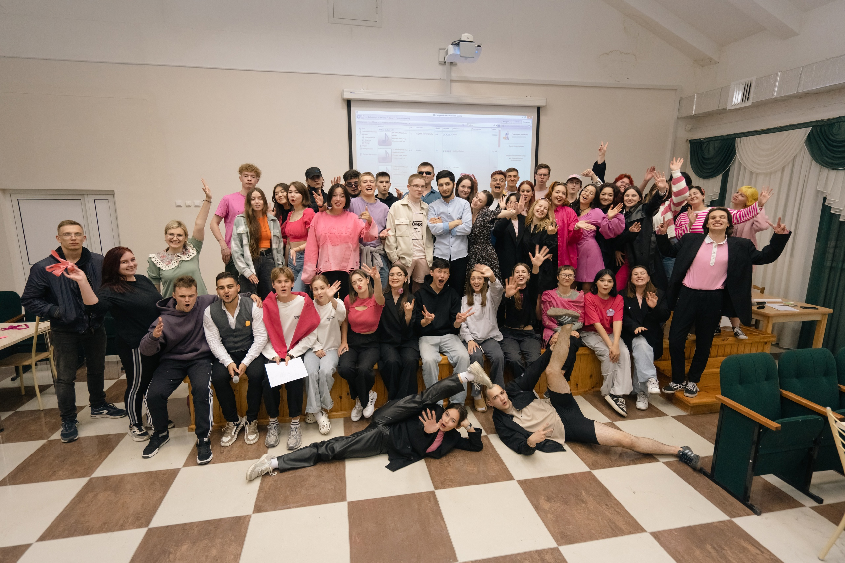
ЦЕЛЕВАЯ АУДИТОРИЯ
ТюмГУ:
М/Ж; +17; абитуриенты, студенты, магистры, аспиранты и преподаватели; любое направление!
2. Проблемы и потребности: баги, путаница, потерянность - удобство, функциональность, кросс-платформенность, совместимость, обратная связь и поддержка:
3. Продукты, которые сейчас использует для решения проблемы: Modeus, Vmeste, LMS, Getcourse, VK (Тюменский государственный институт), Lead-ID, Яндекс Почта, Яндекс Мессенджер, Яндекс Диск, а так же Молодёжка ТюмГУ, Библиотека ТюмГУ, Тьюторы ТюмГУ, Программа лояльности ТюмГУ, Центр Развития карьеры ТюмГУ.
4. Причины, по которым текущие решения «не работают»: недовольство студентов насчет такого количества сайтов и приложений, их практической части.
5. Что ценит, на что обращает внимание: приятный дизайн, многозадачность, доступность и безопасность

Slide 5
ИДЕЯ ПРОЕКТА
Предлагаемая идея - Разработка приложения: Команда разработчиков будет создавать интуитивно понятное приложение, предоставляющее доступ :
к актуальным новостям
расписанию занятий
библиотечному фонду
системе контакта с преподавателями и студентами (личные сообщения, общие чаты и видеосвязь)
будут указаны адреса корпусов и их названия
а так же ссылки на другие ресурсы университета, которые не могут быть в приложении.
Специалисты разработают и внедрят систему электронного документооборота, которая поможет сократить временные затраты на обработку документов, упростит процедуру подачи заявлений и улучшит обмен информацией между различными подразделениями университета.
Мы сможем реализовать проект в период от 6 месяцев до 1 года, за 1 млн рублей, силами приглашенных специалистов.

Slide 6
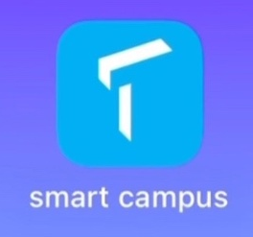


ПРОДУКТ ПРОЕКТА
Мы предлагаем создать приложение для упрощения учебного процесса студентов и преподавателей ТюмГУ. Оно будет доступно для разных платформ.
Основные функции / возможности:
личный кабинет по студенческой почте
студенческая почта и личные чаты
видео-связь
расписание и оценки
задания
доступ к библиотеке ТюмГУ
отметки практики
мероприятия и новости университета
выбор модулей
адреса корпусов и их названия
доступ к загруженным файлам и «корзина»
настройки приложения
Сценарий использования: поступление в университет - отправка логина и пароля для приложения на личную почту - скачивание приложения - вход - доступ ко всем необходимым ресурсам и данным для студента
Примеры внешнего вида

Slide 7
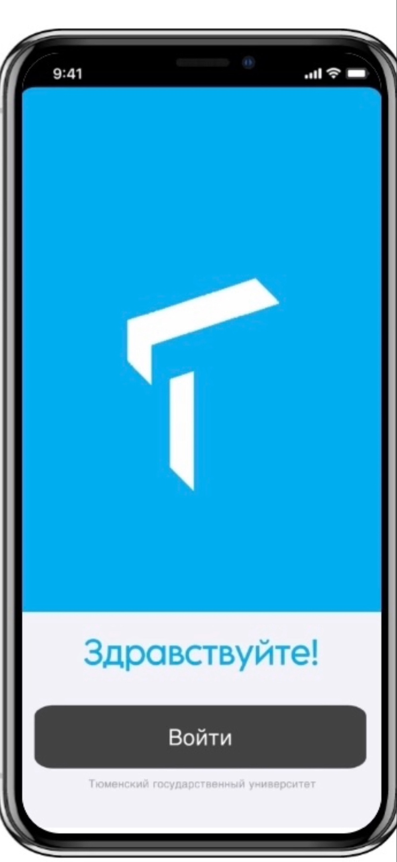
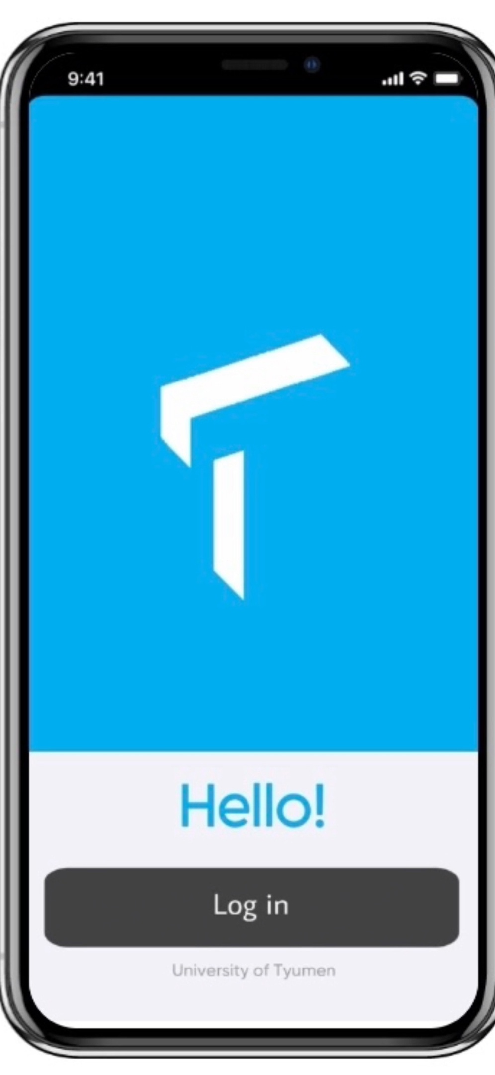
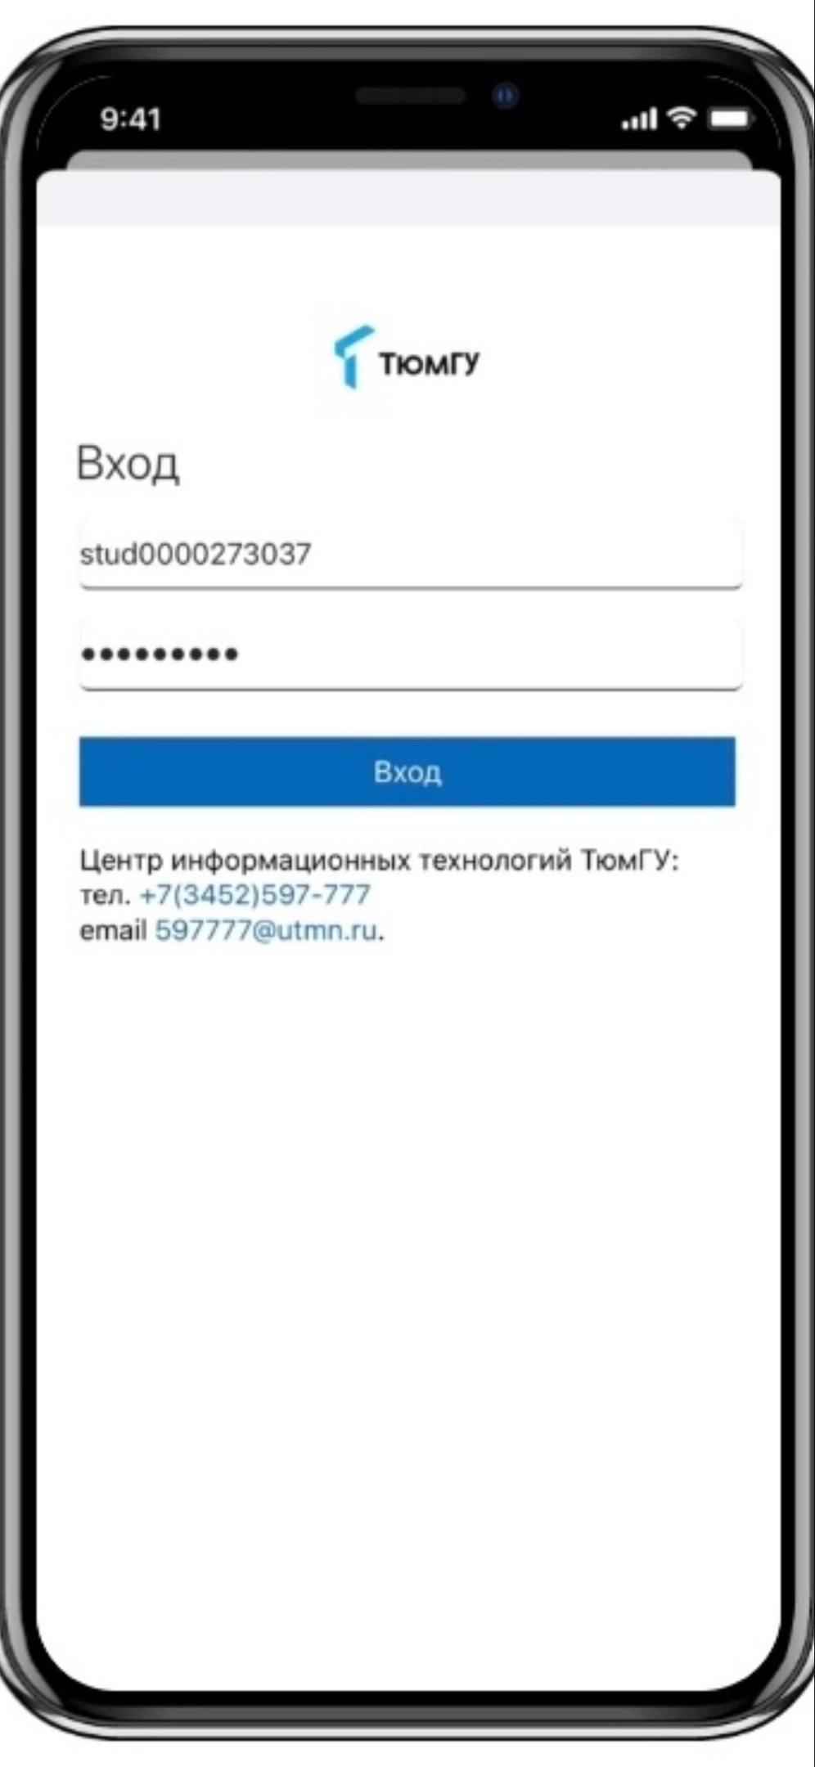
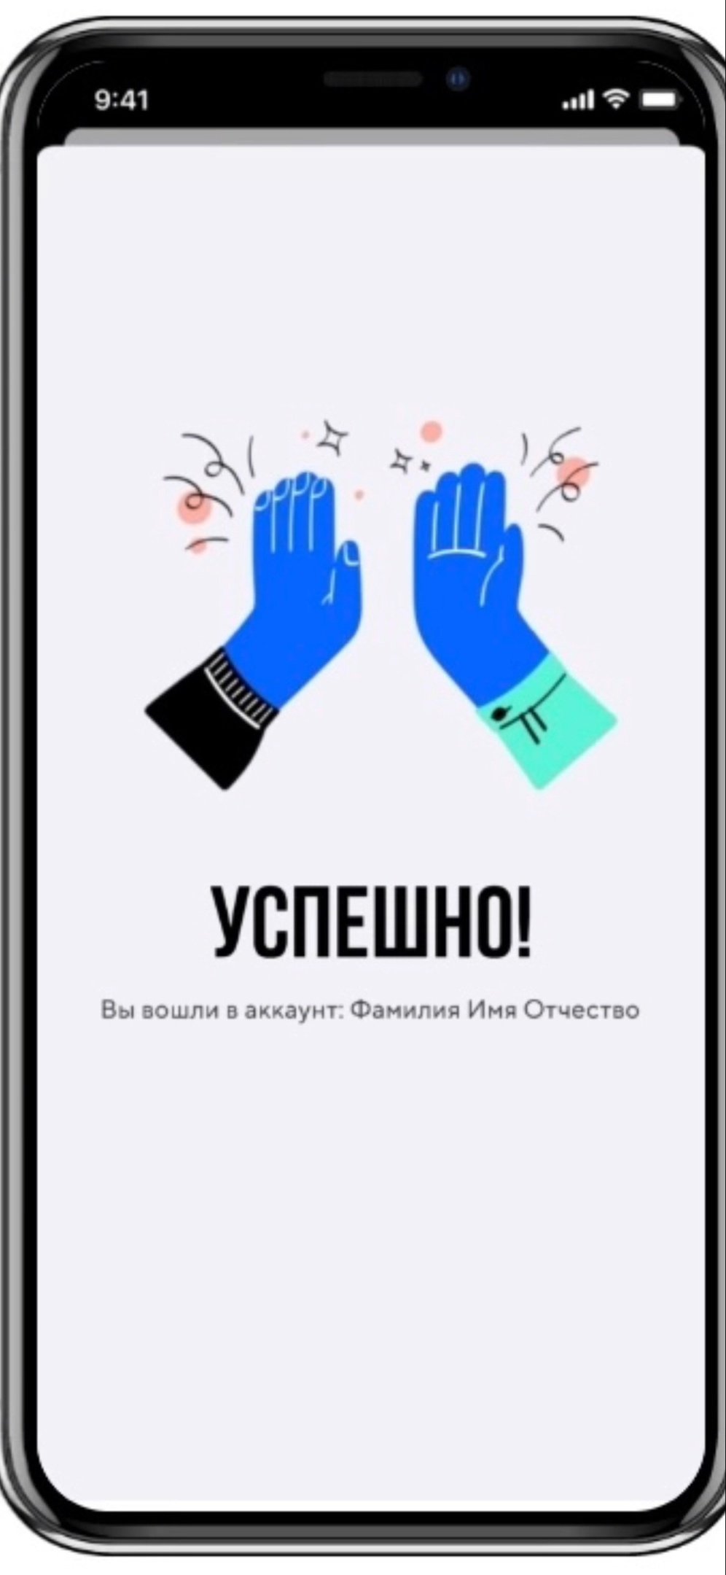
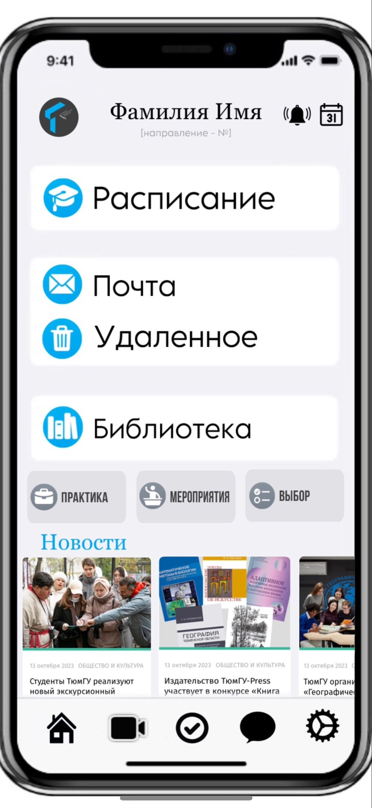
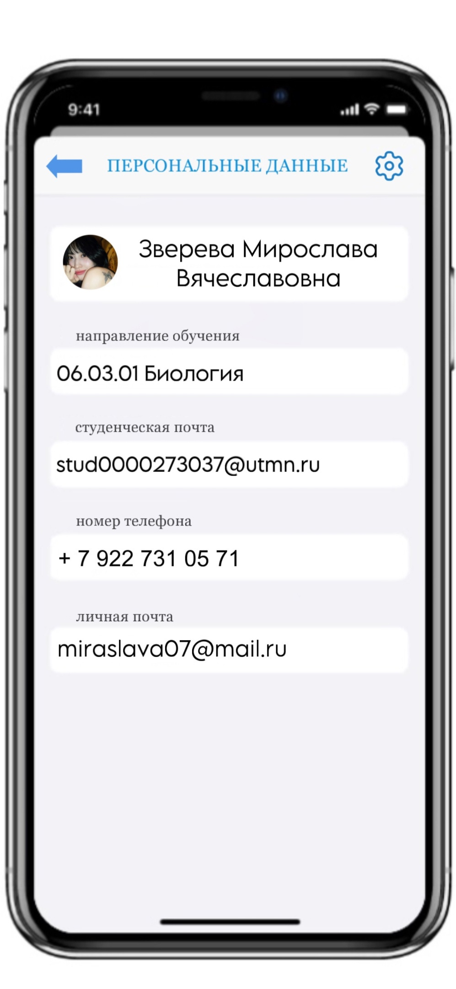
Примеры внешнего вида
ПРОДУКТ ПРОЕКТА
Для смартфонов

Slide 8
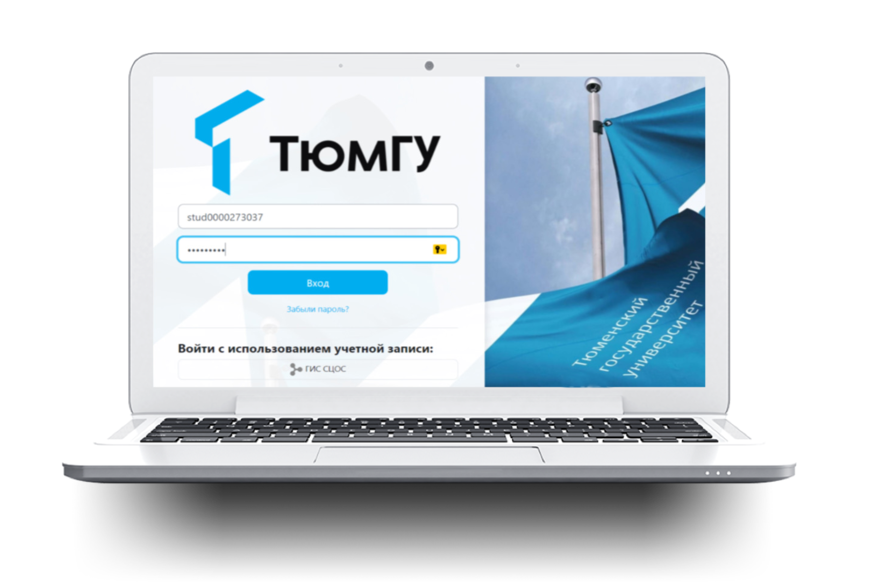
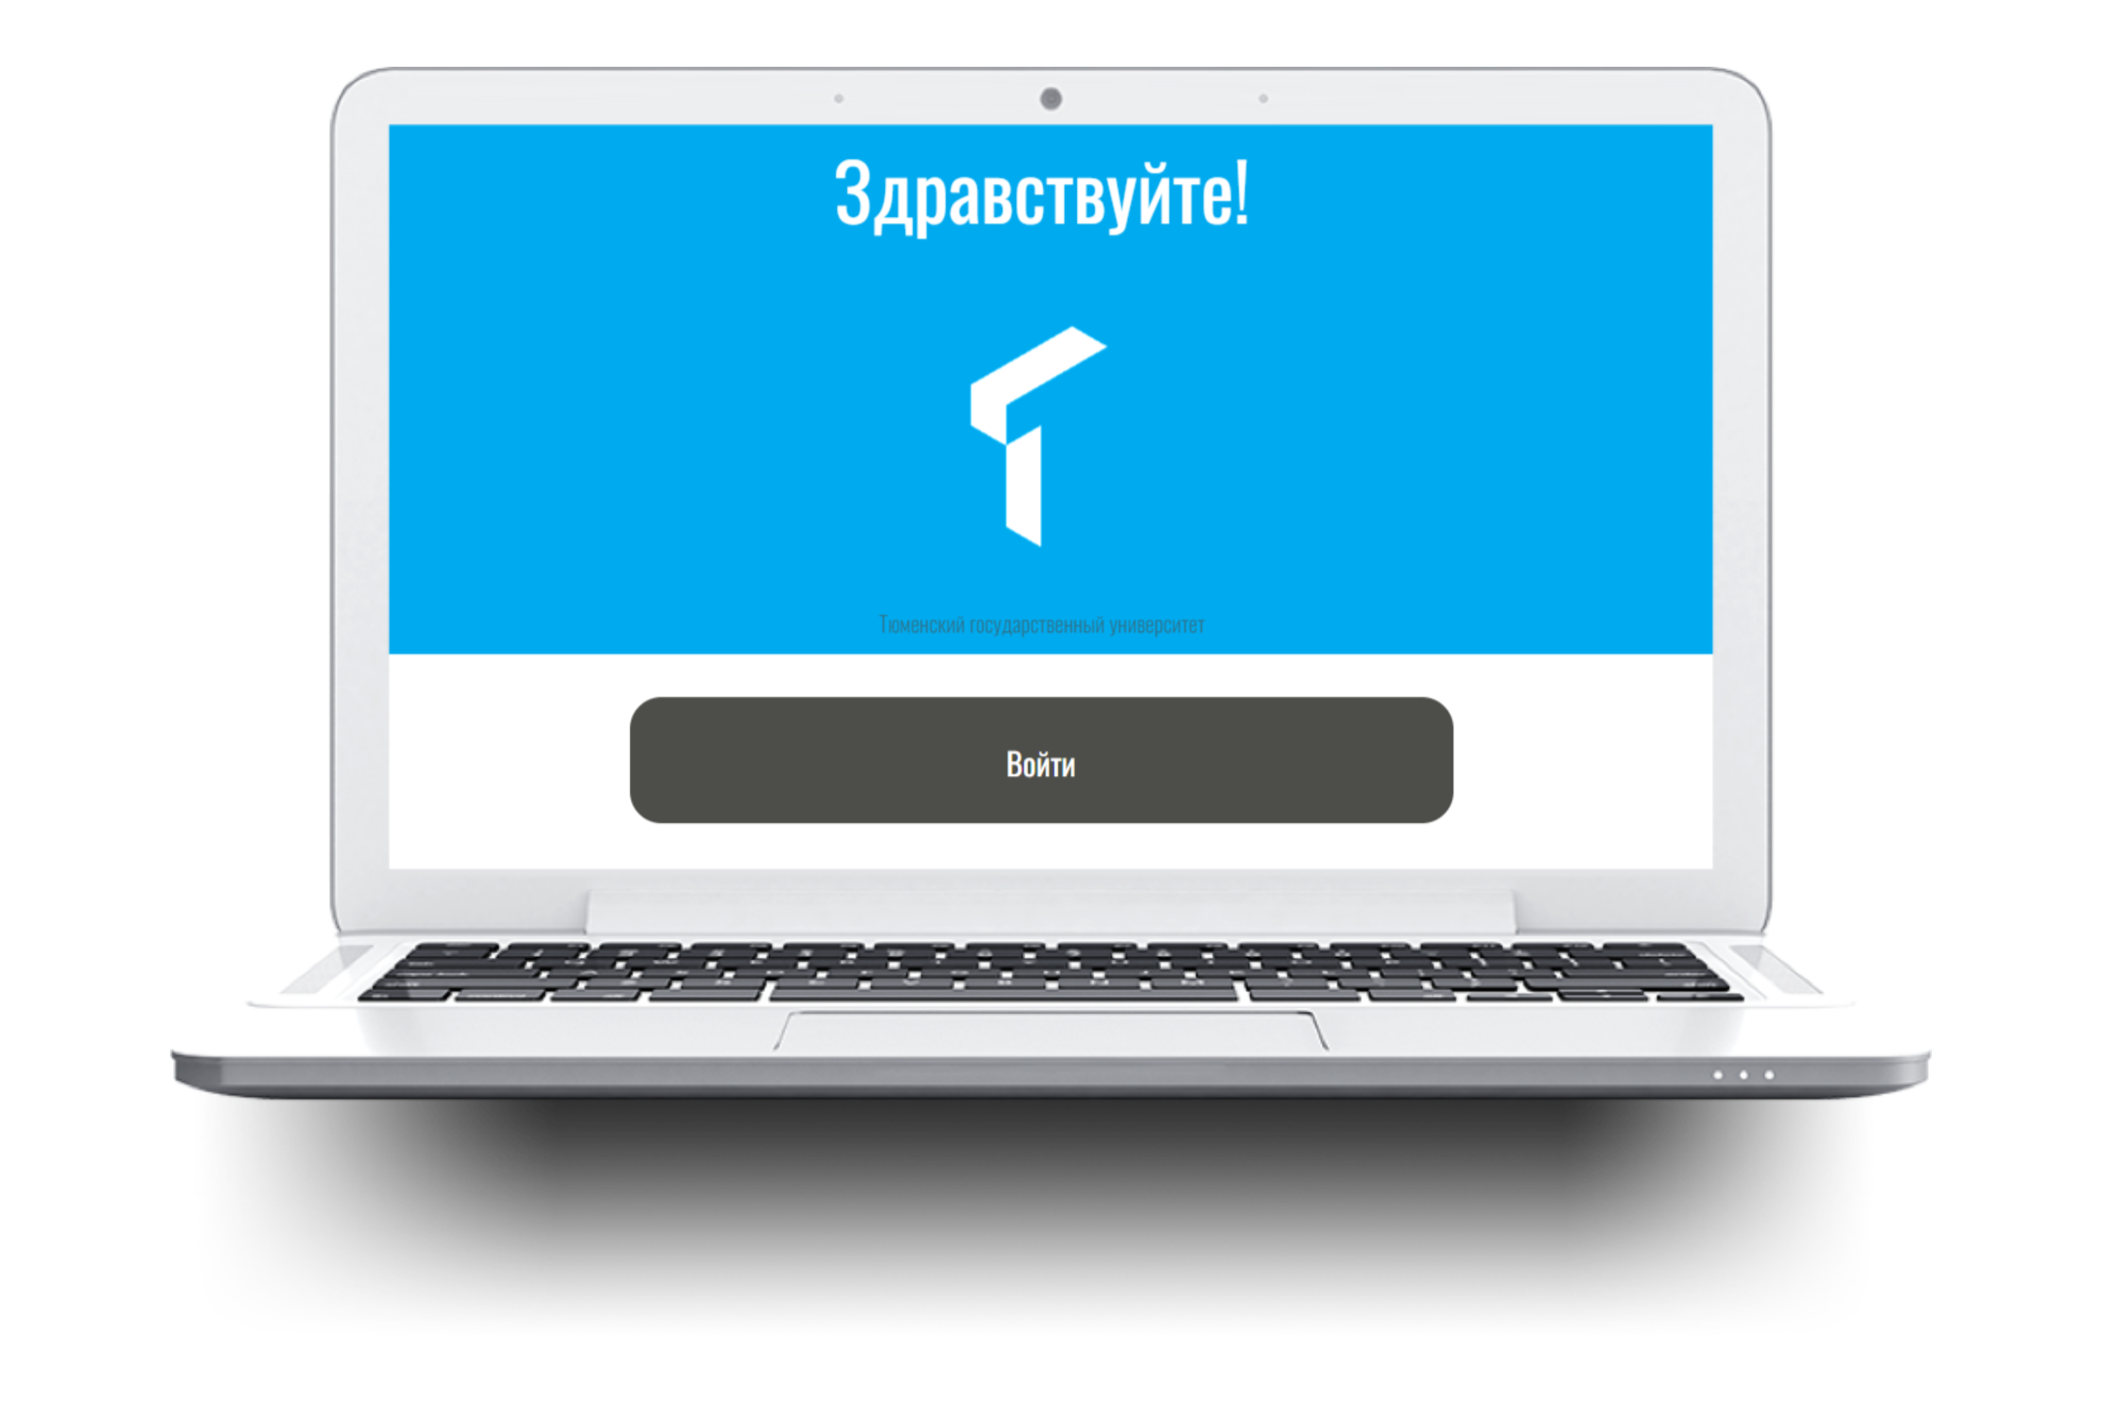
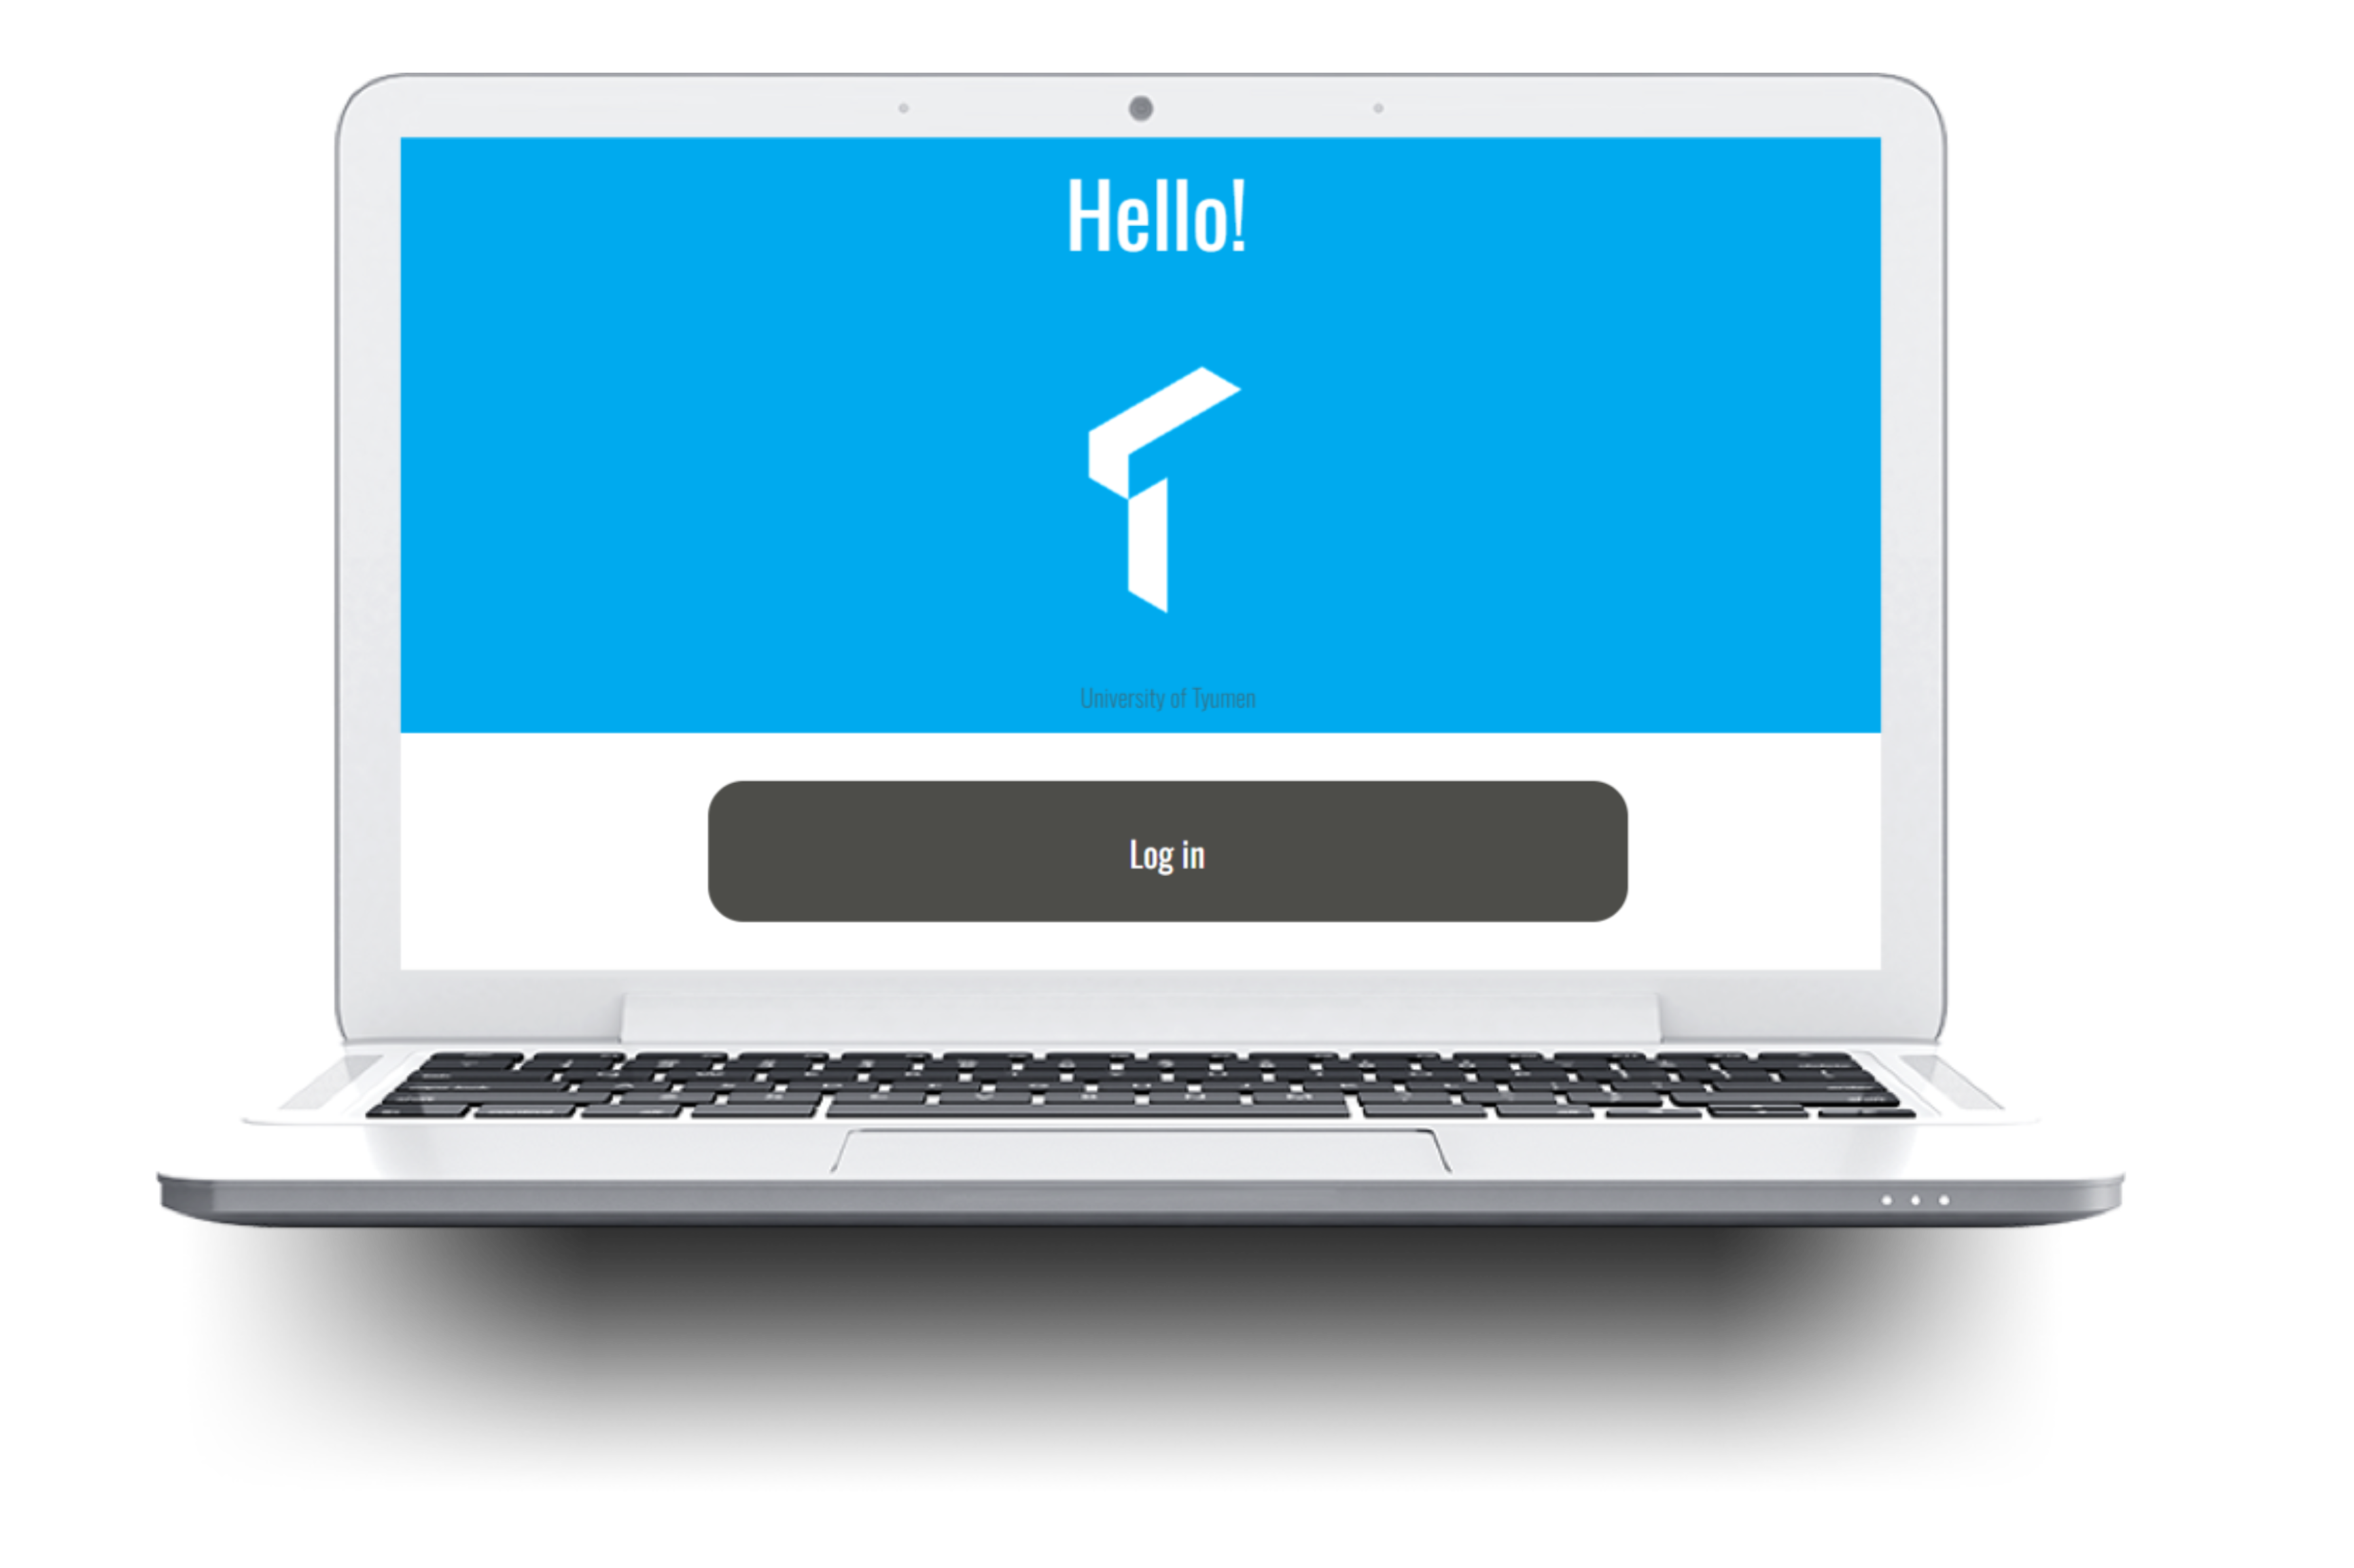
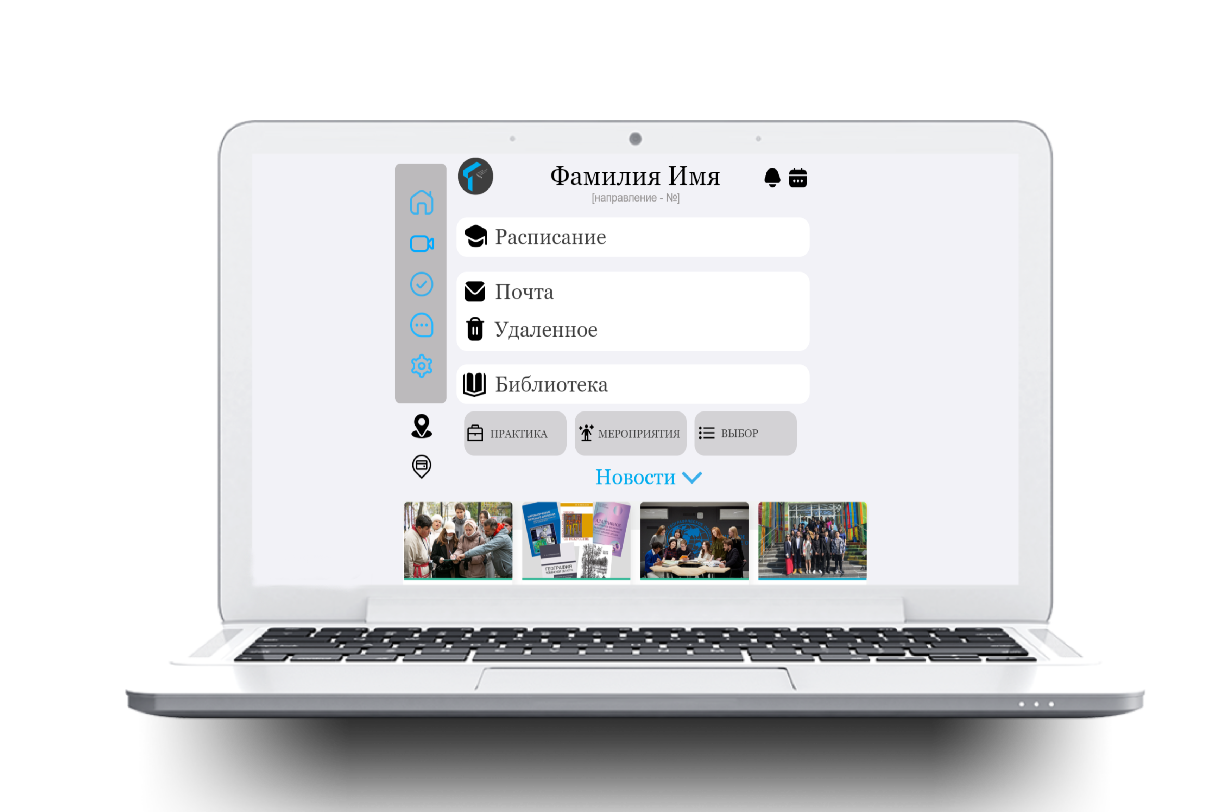

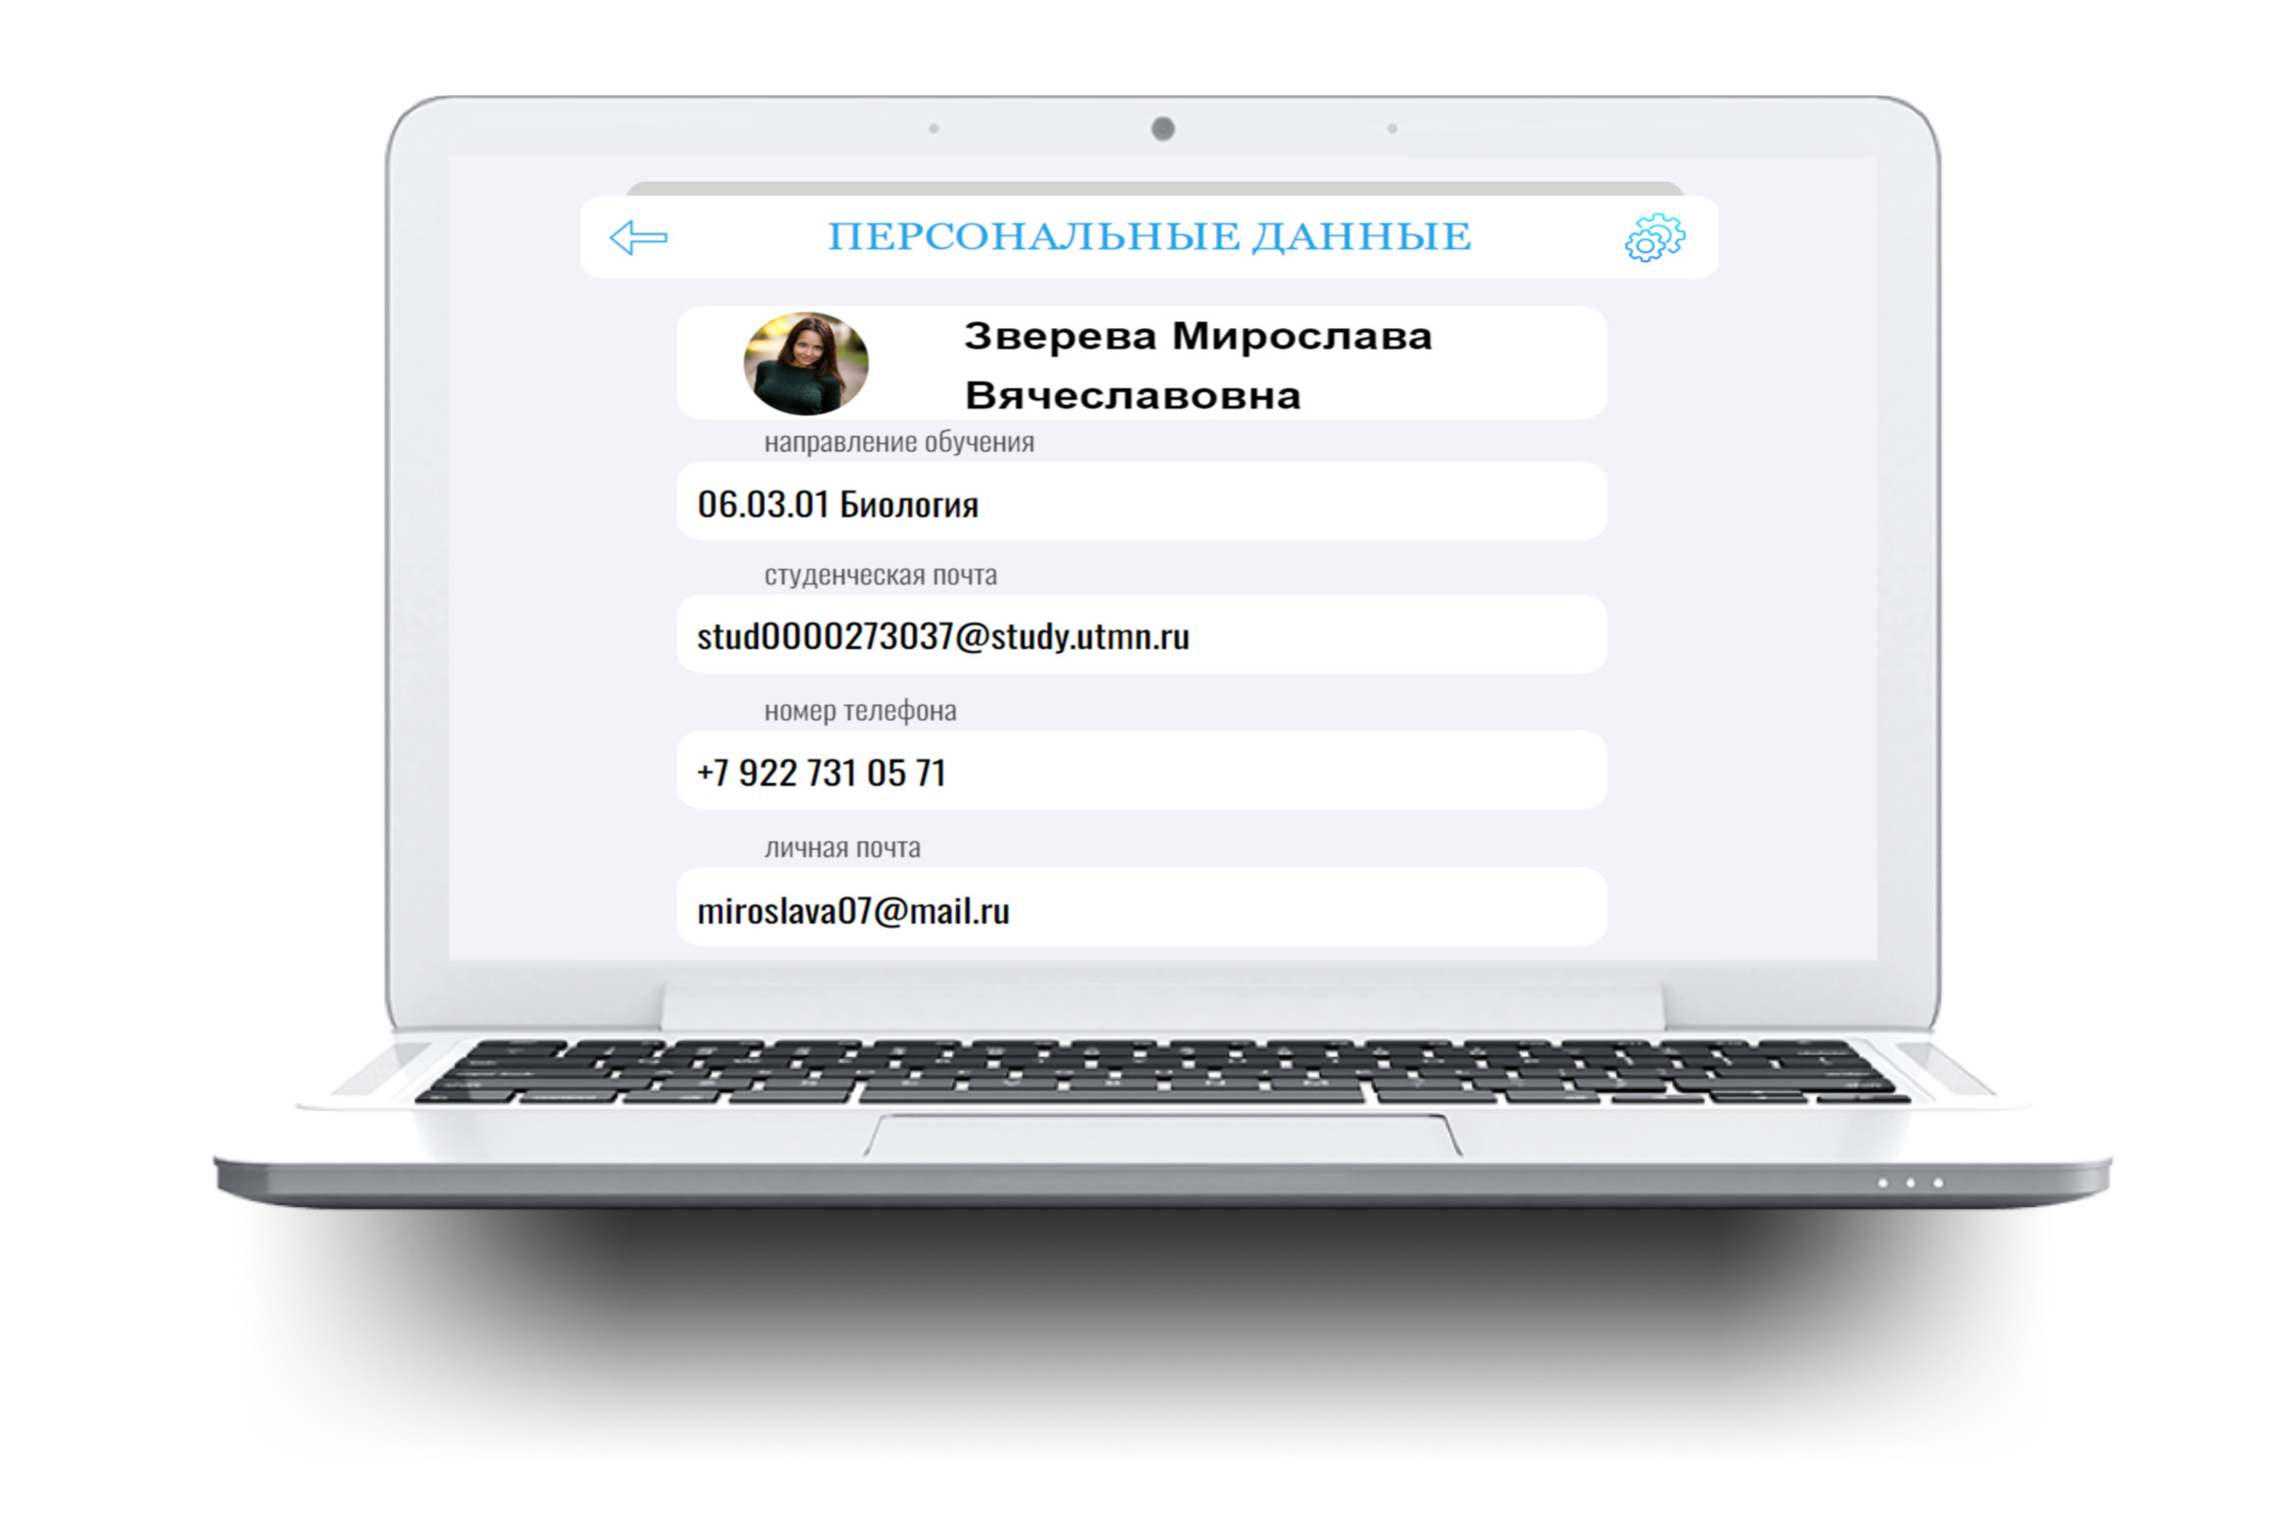
Примеры внешнего вида
ПРОДУКТ ПРОЕКТА
Для компьютеров

Slide 9
ТЕХНОЛОГИЯ
Технологии, используемые в решении: разработка кроссплатформенного приложения (Cross-Platform Development), то есть, реализация проекта, которое работает на нескольких операционных системах. Главным преимуществом кроссплатформенной разработки является использование одной кодовой базы для различных платформ. Это позволяет разработчикам работать с одним технологическим стеком, вместо изучения нескольких стеков для каждой платформы или операционной системы.
Продукт обладает следующими техническими параметрами:
удобство для пользователей
функциональность
стабильность работы
безопасность и конфиденциальность
мобильность
мультиплатформенность (отражение на различных типах устройств)
Уровень готовности технологии: TRL №1 - Сформулирована концепция технологии и обоснована её полезность. Сформулирована идея, целевая аудитория, технология продукта. Проведён анализ конкурентов, составлен финансовый план и бизнес-модель, проведён опрос на основе которого определена потребность в новом продукте, сформулирована перспективное технологическое решение.

Slide 10
КОНКУРЕНТНЫЙ АНАЛИЗ
Критерии | Наш проект «Smart Campus» | Модеус | Кампус расписание вузов | УрФУ.Учеба | НИУ РАНХиГС | HSE App X
Функциональность | +Учебные материалы +Планирование и организация учебного процесса +Форум и общение | +Широкий функционал, включающий расписание занятий +Фильтр студентов и преподавателей | +Возможность просматривать расписание на неделю, месяц или день, а также настраивать уведомления о предстоящих занятиях. | +Удобный доступ к расписанию занятий, результатам экзаменов и успеваемости. -Нет функции просмотра расписания на неделю, месяц. | +Удобное расписание занятий и возможность настройки уведомлений о предстоящих событиях. -Не возможно просмотреть расписание своей группы | +Полное и актуальное расписание занятий, включая информацию о преподавателях, аудиториях и других деталях. +Функция оплаты обучения -Нет срока домашних заданий
Удобство использования | +Интуитивный интерфейс +Система уведомлений +Поддержка на различных языках | +Удобное и интуитивно понятное пользовательское интерфейс, что облегчает навигацию и использование сайта -Частые сбои | +Удобный и простой доступ к расписанию занятий в различных вузах. + Интеграция с календарем на устройстве, что позволяет синхронизировать расписание с другими приложениями и устройствами. -Отсутствие фильтра преподавателей -Не вовремя обновляется расписание | +Возможность общения с преподавателями и студентами через личные сообщения. | +Доступ к материалам и документам, а также возможность общения с преподавателями и студентами. | +Возможность настройки уведомлений о предстоящих занятиях и изменениях в расписании. -Отсутствие синхронизации с календарем
Кроссплатформенность | Присутствует в App Store и Google Play + доступен для скачивания на Windows/ ios | Отсутствует | Присутствуют в App Store и Google Play | Присутствуют в App Store и Google Play | Присутствуют в App Store и Google Play | Присутствуют в App Store и Google Play
Совместимость | +Совместим со всеми устройствами | +Совместим со всеми устройствами | +Совместим со всеми устройствами | +Совместим со всеми устройствами | + Совместим со всеми устройствами -Отсутствие оптимизации | +Совместим со всеми устройствами

Slide 11
ГИПОТЕЗЫ ПРОЕКТА
Гипотеза: Улучшение цифровой инфраструктуры и средств коммуникации на университетском кампусе приведет к увеличению эффективности обучения, развитию профессиональных навыков студентов и повышению удовлетворенности студенческого опыта.
Способ проверки: Проведение опроса/интервью среди студентов и преподавателей для оценки удовлетворенности текущей цифровой инфраструктурой, оценки потребностей и ожиданий от новых решений. Также будет отслеживаться степень использования предложенных решений и их влияние на качество учебного процесса и комфорт студентов.
Целевое количество респондентов: Целевым количеством респондентов будет 100 студентов и 10 преподавателей, что позволит получить достаточно объективную и репрезентативную информацию о потребностях и ожиданиях в отношении цифровой инфраструктуры на кампусе.
Вопросы для опроса / интервью:1
. Како
Какой уровень удовлетворенности текущей цифровой инфраструктурой на кампусе?
Какие основные проблемы и неудобства вы испытываете при использовании текущих цифровых ресурсов университета?
Какие возможности и функциональность вы бы хотели видеть в новом мобильном приложении для студентов?
Какие ожидания и требования у вас есть в отношении электронного документооборота и его внедрения на кампусе?
Итог: гипотеза подтвердилась
Notes:
Саша.

Slide 12
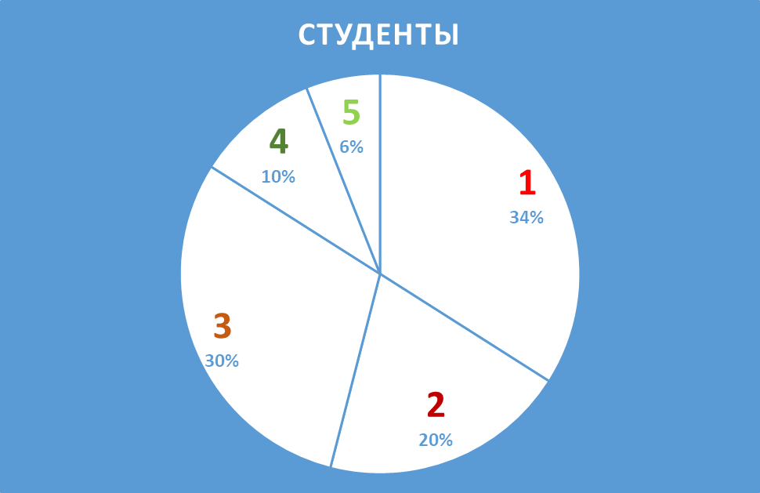
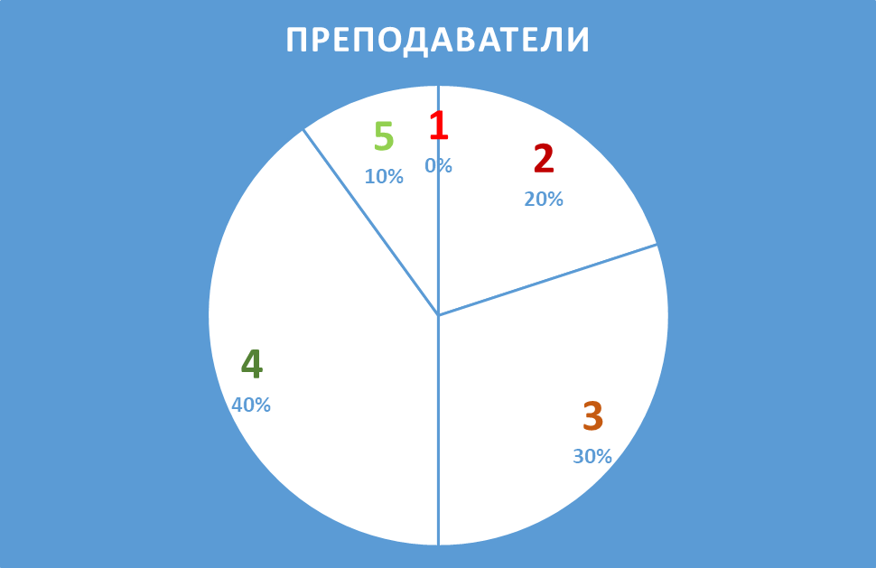
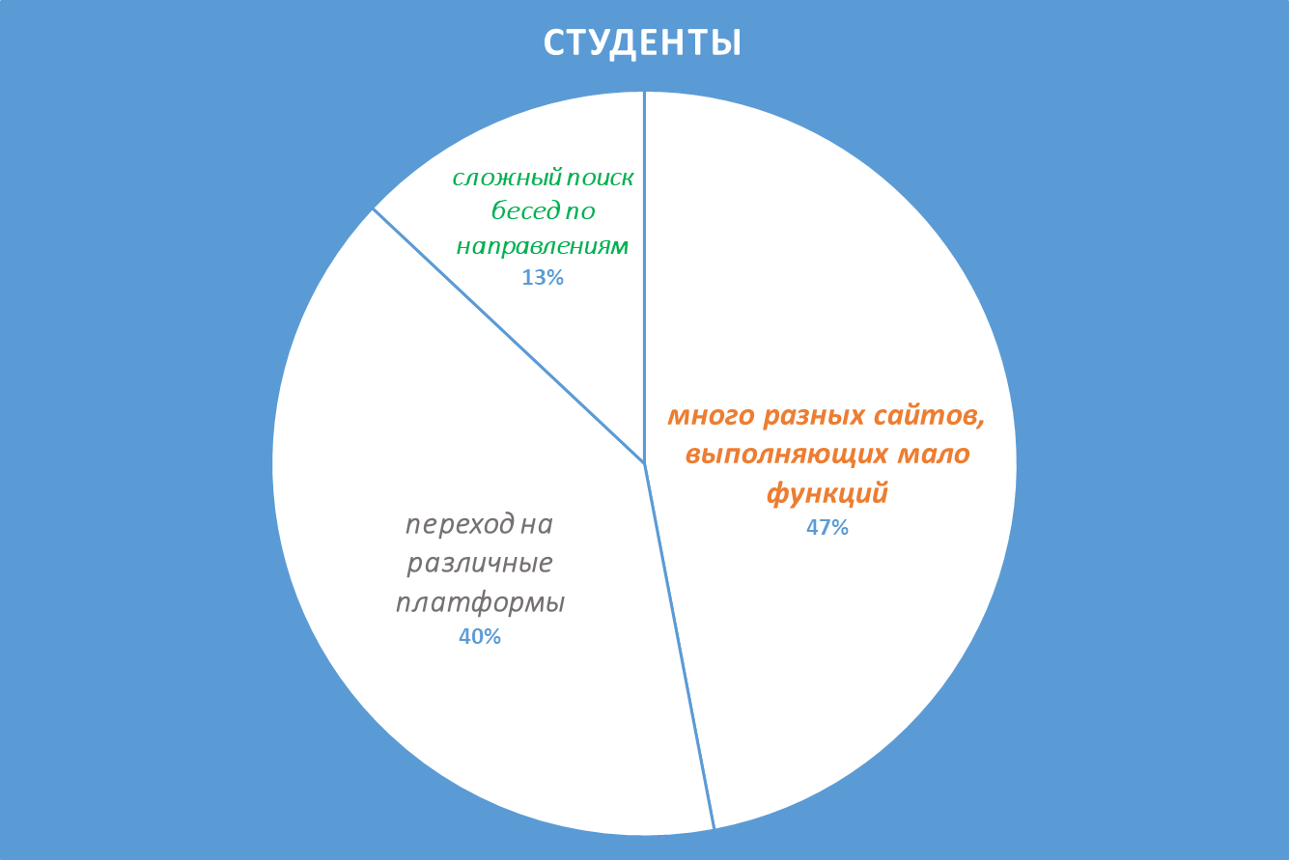
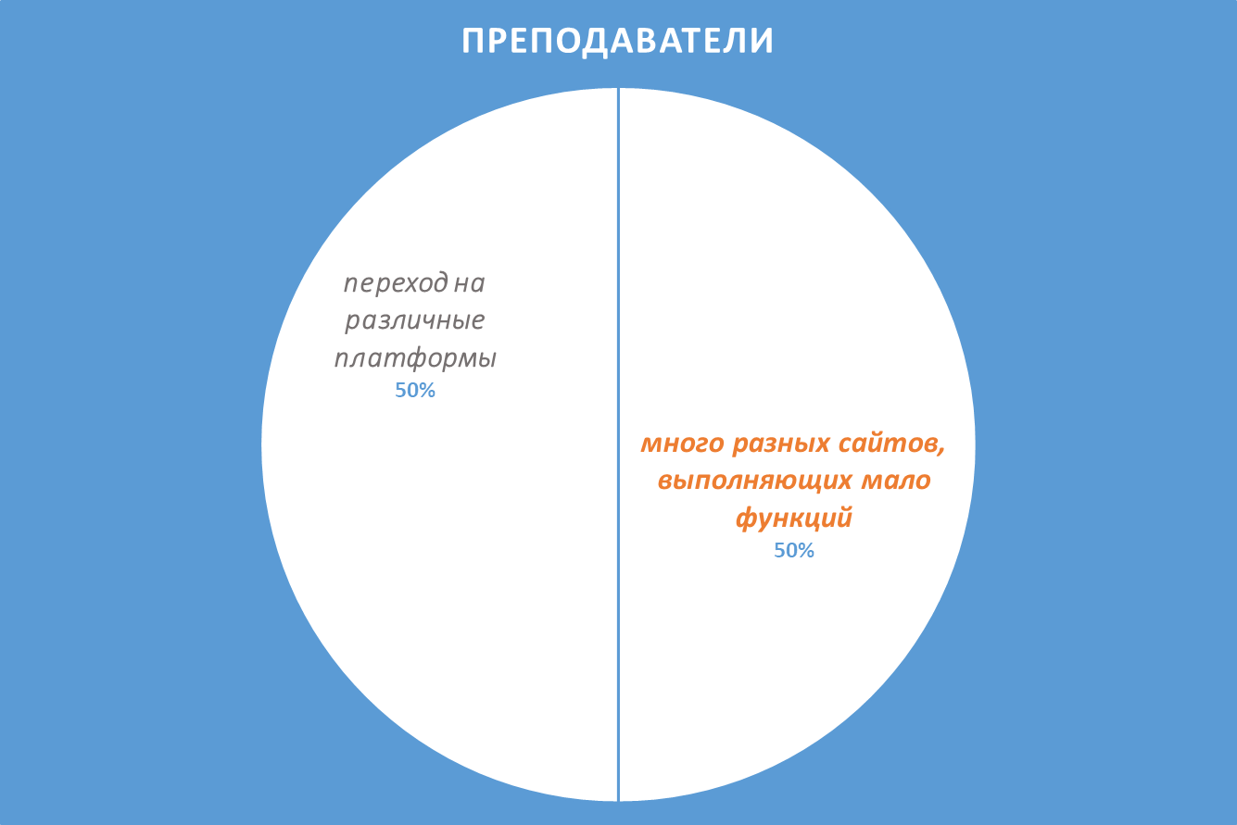
ГИПОТЕЗЫ ПРОЕКТА
Какой уровень удовлетворенности текущей цифровой инфраструктурой на кампусе?
Какие основные проблемы и неудобства вы испытываете при использовании текущих цифровых ресурсов университета?
Notes:
Саша.

Slide 13
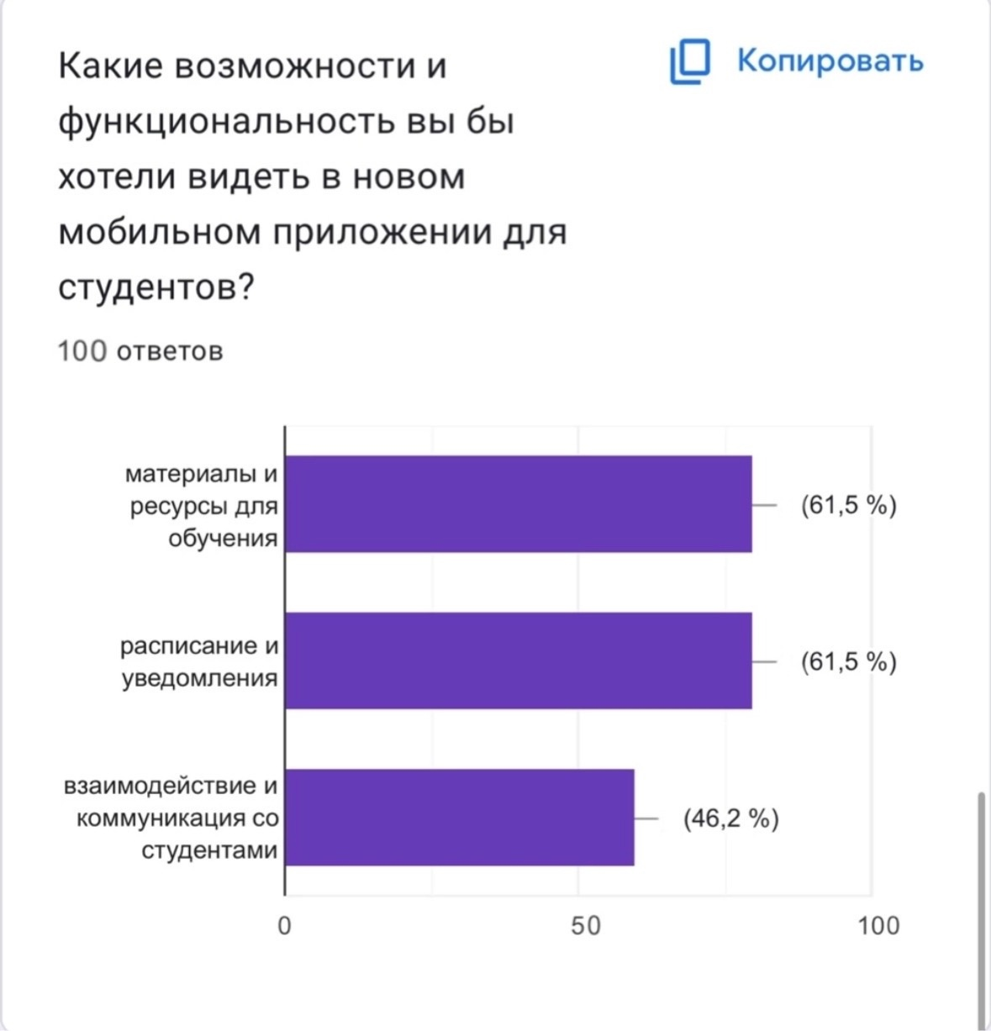
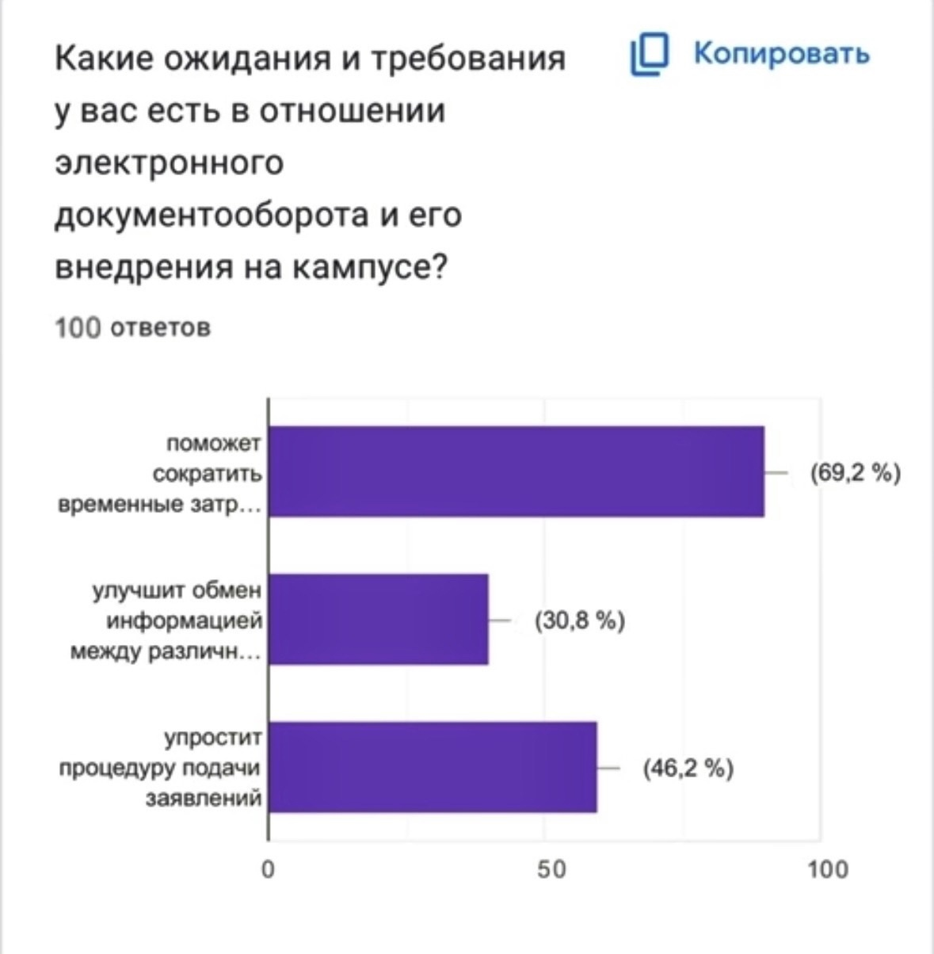
ГИПОТЕЗЫ ПРОЕКТА
Какие возможности и функциональность вы бы хотели видеть в новом мобильном приложении для студентов?
Какие ожидания и требования у вас есть в отношении электронного документооборота и его внедрения на кампусе?
Notes:
Саша.

Slide 14

ОБЪЁМ РЫНКА
Динамика рынка показывает, что с начала 2024 года приобретается быстрый рост приложения «Smart Campus», по данным «Статистики запросов в Яндекс».
Не смотря на конкурентов в лице Modeus, Кампус Расписание Вузов, HSE App X, мы стремимся занять до 20% российского рынка за счет предоставления уникальных и инновационных решений для улучшения жизни студентов и сотрудников нашего учебного заведения.

Slide 15
БИЗНЕС-МОДЕЛЬ
Модель монетизации
Модель монетизации: Мы объединим имеющуюся информацию о ТюмГУ, помощь тьюторов в одну цифровую среду, что поможет студентам быстрее адаптироваться в университете и получать быструю помощь не переходя на различные сайты и ссылки. Так же на этом сайте они смогут разрабатывать проекты и делиться опытом.Для преподователей вся нужная информация так же будет в этом приложении.
Стоимость и регулярность: (средняя цена на 2022-2023 = От 1 млн до 2 млн эконом / От 2-4 млн база.)
В нашем случае - Эконом решение: от 200 до 400 часов = 500 тысяч - 1 млн рублей;
Базовый уровень: от 400 до 800 часов 1-2 млн рублей (Для одной платформы iOS или Android)
Основные каналы сбыта: Приложение, с помощью которого можно будет увидеть основную информацию о ТюмГУ, расписание, расположение корпусов, принимать участие в проектах и высказывать свое мнение. И, при необходимости, всегда обратиться за помощью к тьютору.
Партнёры:
Тьюторы ТюмГУ
Спонсоры
Маркетинг и продвижение
Ценностное предложение: Мы разработаем приложение, в котором будет предоставлена вся важная информация, (расписание, расположение столовых в каждом корпусе, где проходят занятия по физкультуре и др.) объясняемая простым языком и в одном месте, что позволит сэкономить время.
Основные каналы взаимодействия с пользователем: социальные сети, студенты старших курсов, личная почта студента/преподавателя, которую предоставляли при регистрации на сайте.

Slide 16
РЕСУРСЫ: ДИАГРАММА ГАНТА
Задача | Дата начала | Дата завершения | Ответственный от команды | 2023-2024
 |  |  |  | октябрь | ноябрь | декабрь | январь | февраль | март
Составить по 5 проблем и обсудить каждую, выявить главную проблему и найти пути её решения | 5.10.2023 | 8.10.2023 | Вся команда
Записать целевую аудиторию, то есть на кого направлен проект. Узнать, какие есть потребности | 5.10.2023 | 8.10.2023 | Софья Некрасова
Разработать продукт проекта, записать его основные функции и инструкцию по использованию | 12.10.2023 | 15.10.2023 | Софья Некрасова
Расписать технологии, которые мы используем и их основные параметры | 12.10.2023 | 15.10.2023 | Дворяшина Ксения
Проанализировать конкурентоспособность нашего проекта и рассказать о его уникальности | 12.10.2023 | 19.10.2023 | Бобоева Нагина
Обсудить гипотезу, проверить её и провести опрос | 12.10.2023 | 24.10.2023 | Александра Шабанова
Расписать бизнес-модель, как мы видим наш проект | 19.10.2023 | 24.10.2023 | Дворяшина Ксения
На основе опроса и проанализированной нами информации сделать вывод о проделанной работе | 19.10.2023 | 19.10.2023 | Вся команда
Общий срок реализации проекта: __6+___ месяцев

Slide 17
РЕСУРСЫ: ДИАГРАММА ГАНТА
Задача | Дата начала | Дата завершения | Ответственный от команды | 2023-2024
 |  |  |  | октябрь | ноябрь | декабрь | январь | февраль | март
Оформление презентации и обобщение информации, составление результатов о реализации проекта | 5.10.2023 | 19.10.2023 | Тимофей Баженов
Защита проекта и представление нашего предполагаемого продукта | 26.10.2023 | 26.10.2023 | Софья Некрасова
Распределить финансы и найти разработчиков приложений | 27.10.2023 | 2.11.2023 | Вся команда
Утверждение оформления и срока завершения работы над мобильным приложением, начальный этап | 11.11.2023 | 11.11.2023 | Вся команда
Утверждение оформления и срока завершения работы над приложением для компьютеров, начальный этап | 11.11.2023 | 11.11.2023 | Вся команда
Работа над разработкой | 12.11.2023 | 12.04.2024 | Вся команда
Проверить приложение в работе перед началом запуска и устранить возможные неполадки | 13.04.2024 | 20.04.2024 | Вся команда
Устронение «багов» | 21.04.2024 | 30.04.2024 | Вся команда
Официальный запуск приложения для студентов ТюмГУ | 31.04.2024 | ∞ | Вся команда

Slide 18
РЕСУРСЫ: ФИНАНСОВЫЙ ПЛАН
 | Сен. | Окт. | Ноябрь | Дек. | Январь | Фев. | Март | Апр. | Май
Доходы:
Тюмгу | 1 000 000 | . | . | . | +500 000 | . | . | . | +500 000
Спонсоры и рекламодатели | +500 000 | +250 000 | +250 000 | +160 000 | +160 000 | +140 000 | +140 000 | +130 000 | +130 000
% с Продажи партнерских продуктов | +80 000 | +100 000 | +120 000 | +190 000 | +150 000 | +124 000 | +100 000 | +90 000 | +102 000
Отчисления со встроенной в приложение рекламы (текстовой, видео или в PUSH-уведомлениях) | +40 000 | +50 000 | +60 000 | +80 000 | +75 000 | +62 000 | +50 000 | +45 000 | +51 000
Продажа брендированных вещей и мерча университета | +26 000 | +30 000 | +24 000 | +21 000 | +24 000 | +25 000 | +22 000 | +25 000 | +21 000
Заработная плата специалистов (4 ч.) | -320 000 | -320 000 | -320 000 | -320 000 | -340 000 | -340 000 | -340 000 | -340 000 | -340 000
Услуги привлеченных компаний | -120 000 | -100 000 | -100 000 | -100 000 | -80 000 | -60 000 | -50 000 | -50 000 | -50 000
Программное обеспечение | -60 000 | -60 000 | -60 000 | -60 000 | -60 000 | -60 000 | -60 000 | -60 000 | -60 000
Реклама и продвижение | -60 000 | -60 000 | -50 000 | -40 000 | -50 000 | -50 000 | -40 000 | -40 000 | -40 000
Выплаты спонсорам | -125 000 | -62 500 | -62 500 | -40 000 | -40 000 | -35 000 | -35 000 | -32 500 | -32 500
ИТОГО (доходы – расходы) | 961 000 | 788 500 | 650 000 | 541 000 | 880 000 | 686 000 | 473 000 | 240 500 | 522 000
Общая стоимость реализации проекта: 1 миллион рублей рублей
Период окупаемости: 12 месяцев

Slide 19
РЕЗУЛЬТАТЫ
Количественные результаты:
1. Средняя оценка приложения на платформе playmarket - не ниже 4.5, за первый месяц с даты публикации
2. 79% опрошенных студентов оценивают значимость нашего приложения на оценку больше 7 из 10
3. Более 700 человек скачало наше приложение с платформы playmarket
4. Более 890 человек скачало наше приложение с платформы AppStore
5. Более 450 человек скачало наше приложение с платформы Microsoft store
Качественные результаты:
1. Участники развили навык работы с кроссплатфорными мобильными приложениями и теперь они могут самостоятельно разработать кросплатформенное приложение
2. Благодаря приложению, повысится доступность информации и ресурсов института
3. Повысится улучшение качества учебного процесса и комфорта для студентов
4. Уменьшаться временные затраты на обработку документов, благодаря нашей системе электронного документооборота.
5. Улучшаться процессы взаимодействия и коммуникации внутри университета

Slide 20
ВЫВОДЫ
Проект целесообразен для реализации по следующим причинам:
1. Это поможет студентам получать актуальную информацию, взаимодействовать с университетскими ресурсами и развивать свои профессиональные навыки.
2. Разработка приложения и создание центра инноваций предоставят доступ к новой технологической среде, где пользователи смогут развивать свои идеи, участвовать в проектах, получать поддержку и обучение от профессиональных менторов.
3. Организация карьерного центра поможет студентам успешно начать свою карьеру после окончания университета.
4. Внедрение системы электронного документооборота упростит процедуру подачи заявлений, сократит временные затраты на обработку документов и улучшит обмен информацией между различными подразделениями университета.
В среднесрочной перспективе (3-5 лет) мы планируем, что реализация проекта "Smart Campus: Цифровизация студенческого опыта" приведет к значительному улучшению качества учебного процесса и комфорта для студентов. Также проект создаст инновационную и технологически развитую среду, поддерживающую разработку креативных идей студентами. В целом, проект будет способствовать улучшению взаимодействия и коммуникации внутри университетской общины и повышению доступности информации и ресурсов университета.
Исходя из вышеизложенного, проект "Smart Campus: Цифровизация студенческого опыта" является целесообразным для реализации.

